Slide 1

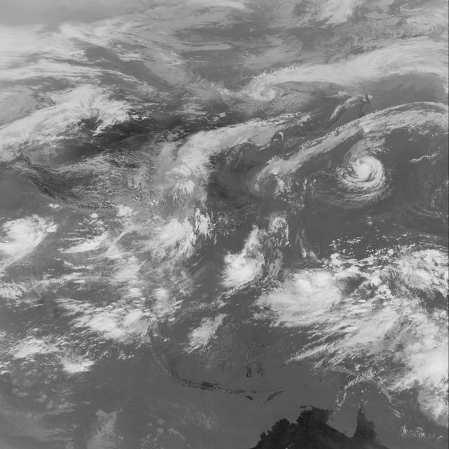
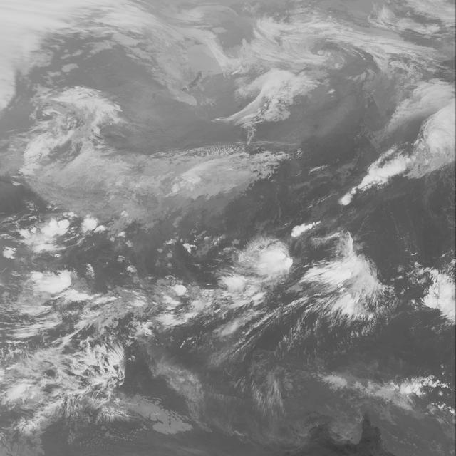
查询
MySQL
sqlalchemy
数据存入
调用
输入
004114(查询)
前端页面
指令
前端逻辑
请求
flask
响应
调用
Faster RCNN
渲染
Pytorch
推理
SSD-300
样本训练
Yolo-v3

Slide 2
A
A ∩ B
B

Slide 3
输入
卷积核
输出
0 | 5 | 2
2 | 3 | 5
1 | 7 | 9
0 | 1
2 | 3
18 | 23
26 | 46
*
=

Slide 4
输入
输出
0 | 5 | 2
2 | 3 | 5
1 | 7 | 9
2×2 max pooling
5 | 5
7 | 9

Slide 5
真实框
锚框
预测框

Slide 6
+
Related Point y
Related Point x

Slide 7
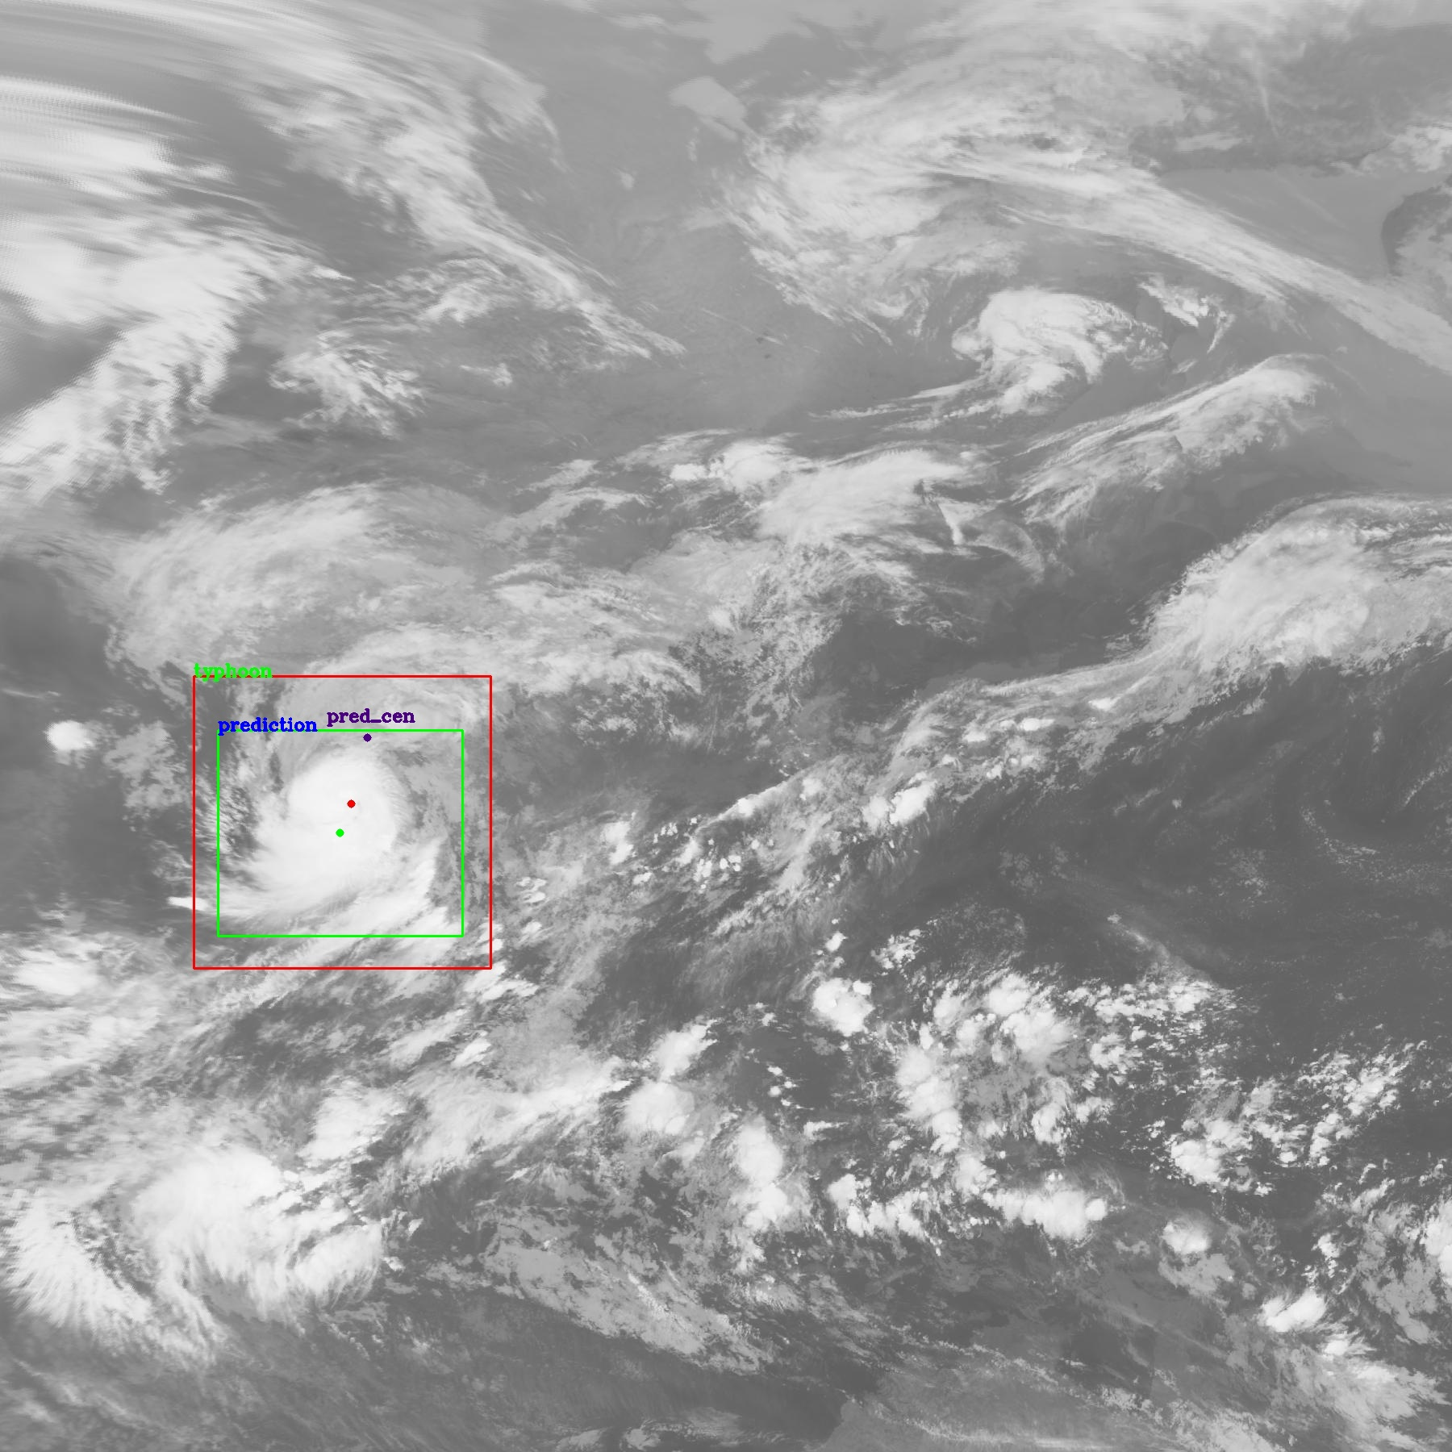
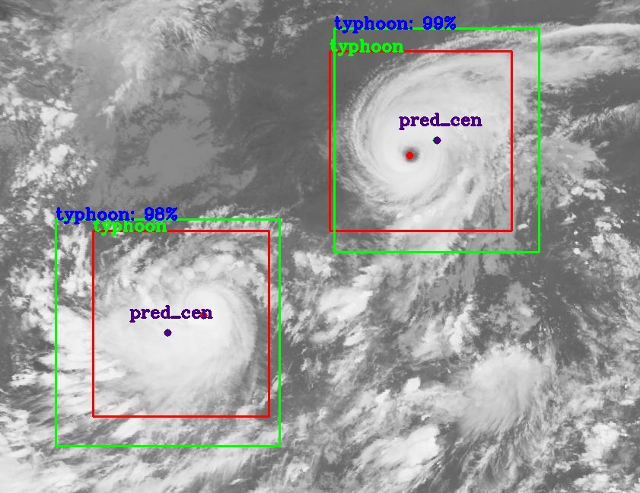
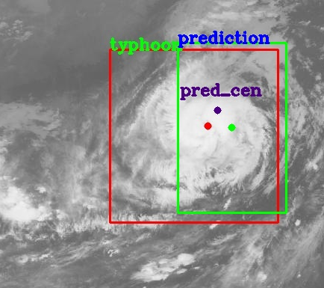
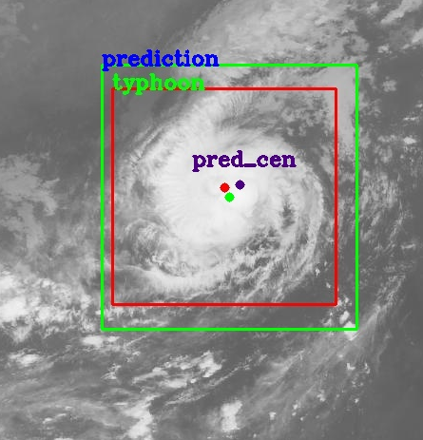
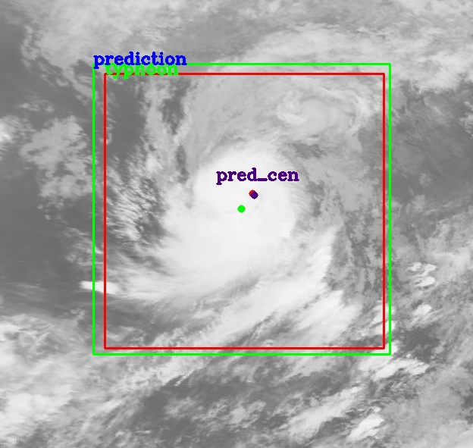
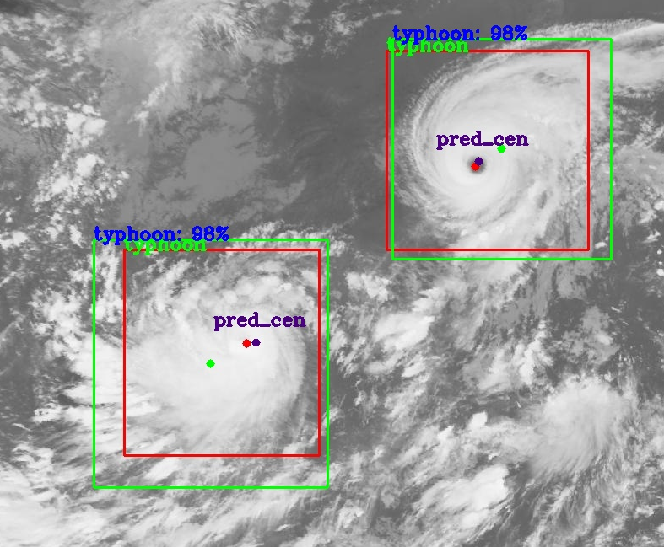
·
标注框
标注风眼
·
·
预测框
几何中心
预测风眼
Faster R-CNN
(baseline)
05-18年
Test测试集
Faster R-CNN RPD+
05-18年
Test测试集

Slide 8
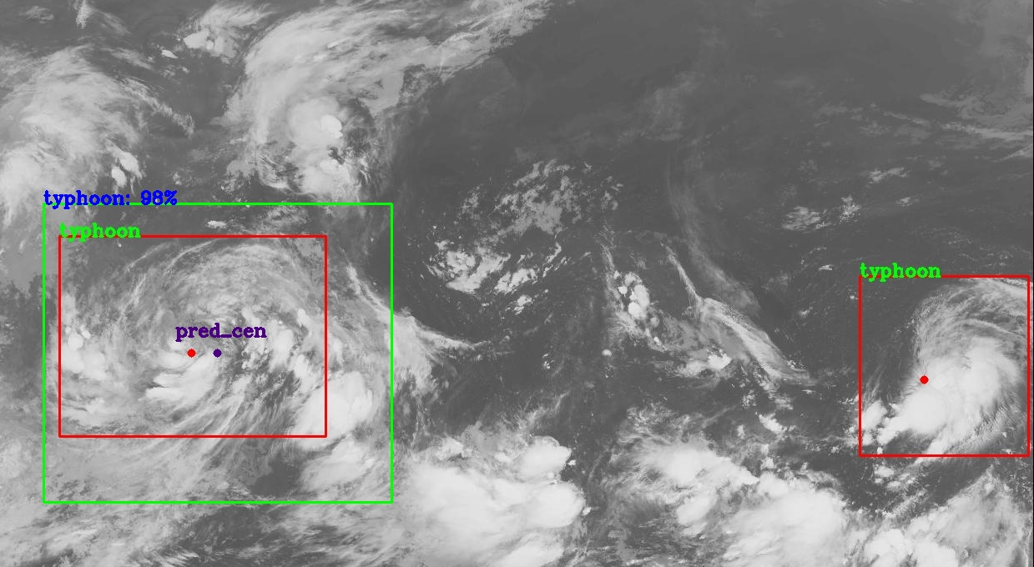
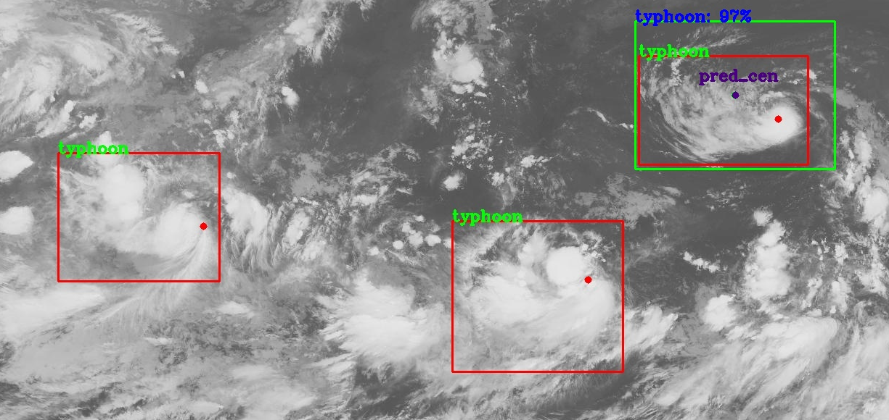
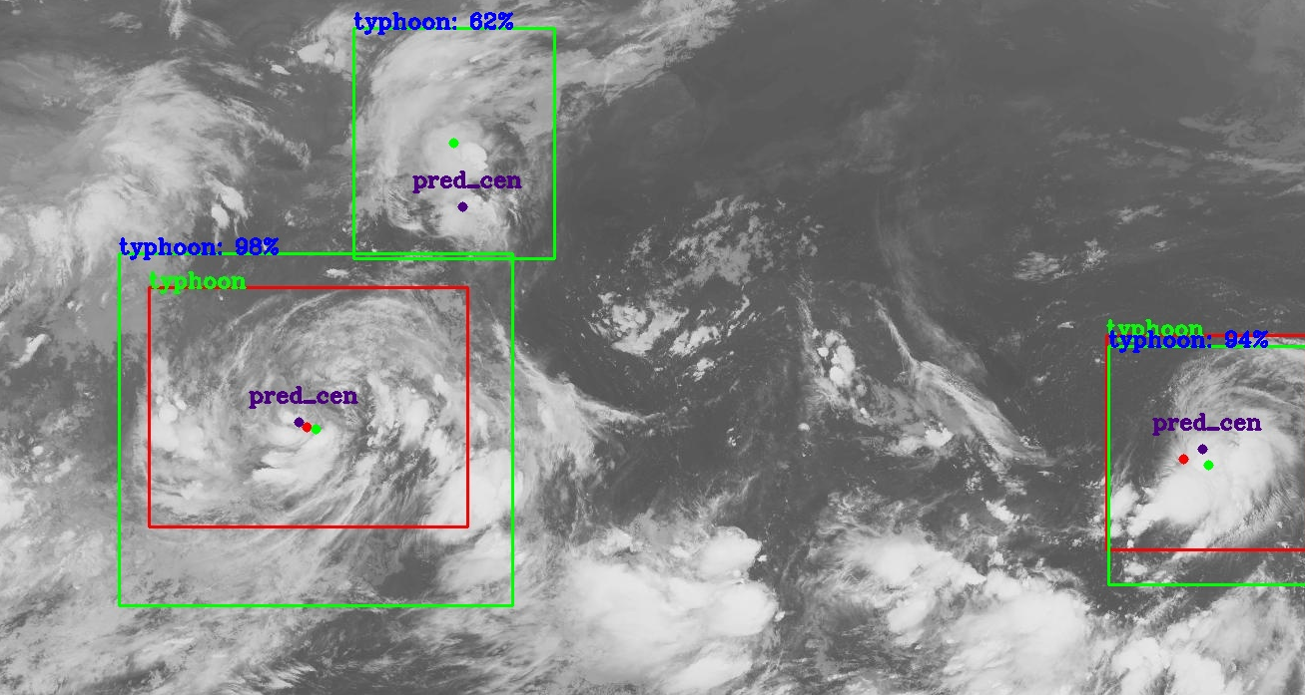
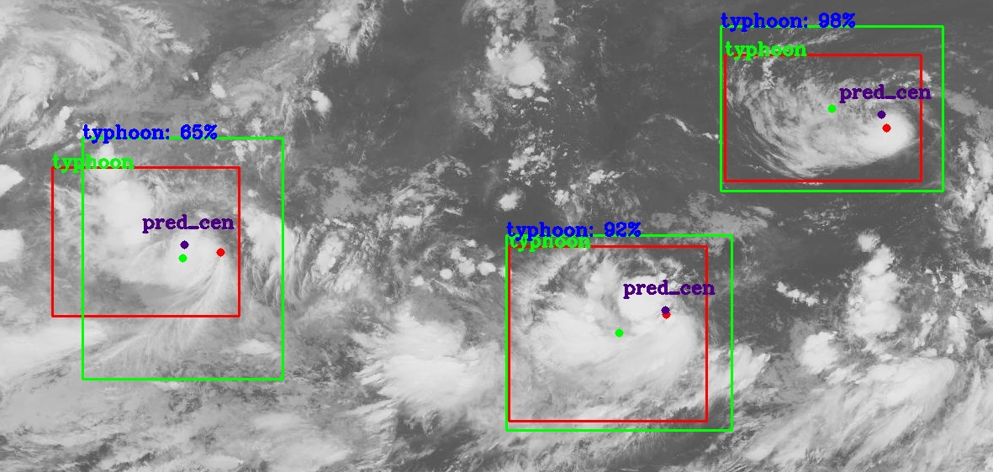
·
标注框
标注风眼
·
·
预测框
几何中心
预测风眼
Faster R-CNN
(baseline)
HW8-19
测试集
Faster R-CNN RPD+
HW8-19
测试集
Notes:
HW8_2019相比训练测试集的分布有些不同，台风的成型度明显更低，并且有些标注似乎也有点问题

Slide 9
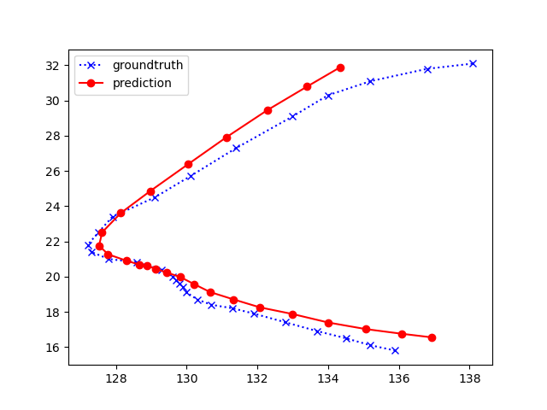
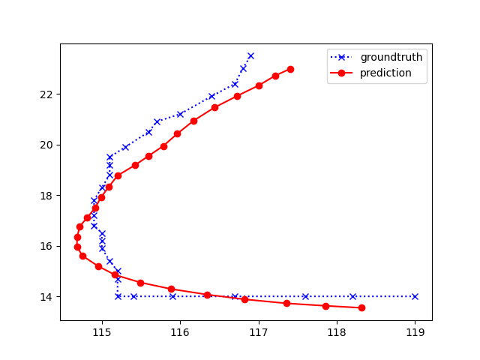
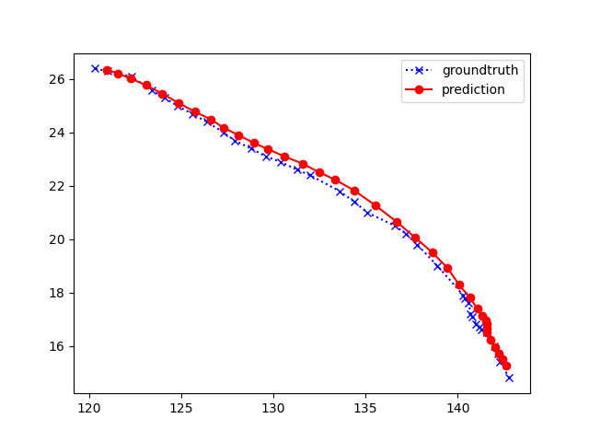

Slide 10
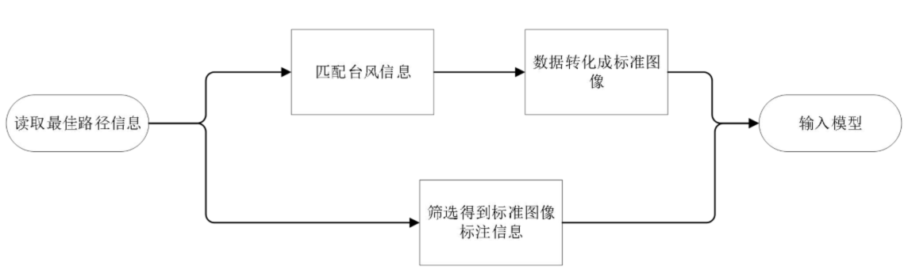
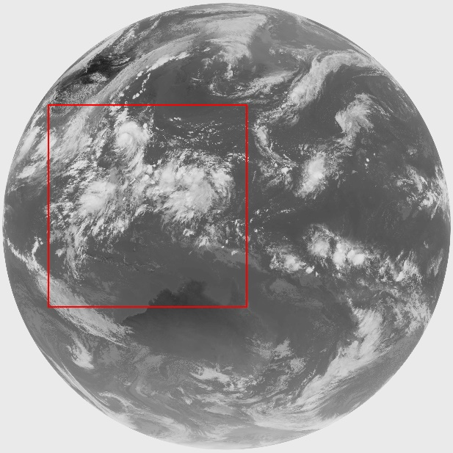
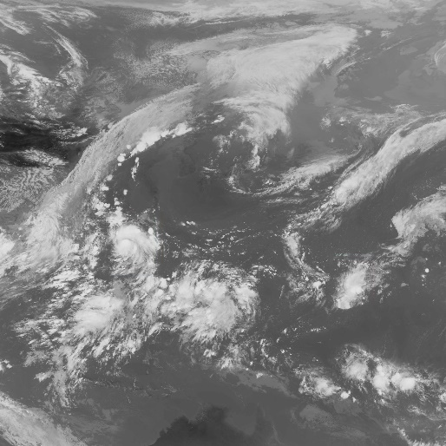
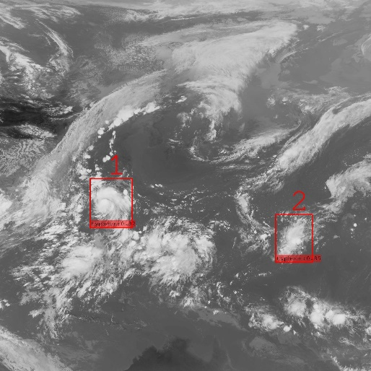
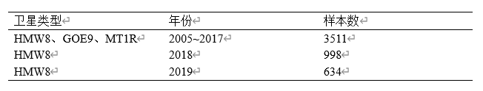
数据集介绍
Introduction of data set
数据集构建流程
裁剪
变换
识别
定位
Notes:
本课题使用了国家气象中心提供的2005-2019年来自太平洋和大西洋不同气象卫星的数据。
主要使用的是葵花八号（HMW8）卫星。还有部分地球眼卫星（GOE9）和多用途运输卫星（MT1R，也是向日葵系列气象卫星）的数据。HMW8卫星是于2014年发射，次年开始正式使用。
而对于不同气象卫星数据的处理，处理方式上是大同小异的，都是先读取最佳路径文件，获取图像的最佳路径信息（包括台风编号、时间、经纬度、中心最低气压、风眼位置等信息），然后通过这些信息从气象数据中匹配到对应的数据文件，接着经过经纬度和像素坐标点之间的转化（还包括幅度值转化成亮温值，再进一步转化成灰度值），将气象原始数据文件转化为一张圆盘图（即从卫星角度一张地球全景图）。
由于已经获取到该张图像对应涡旋经纬度，在对应圆盘上先截取一个较大范围经纬度转化成方图（即图像上对应经纬线为直的），然后再匹配中心经纬度裁剪出一个较小范围的图像。
得到图像之后，再通过labelme脚本人工对即将输入的图片标注目标检测的回归框信息，由于数据中已经包含气象局给出的台风风眼信息，所以风眼信息无需人工再进行标注
最后再将该图片输入模型，并用生成的标注进行监督训练，完成台风的目标检测以及台风风眼的识别定位。
经过统计，05至17年的数据包含样本3511条，18年的数据有998条，19年的数据作为测试集，包含634条。

Slide 11
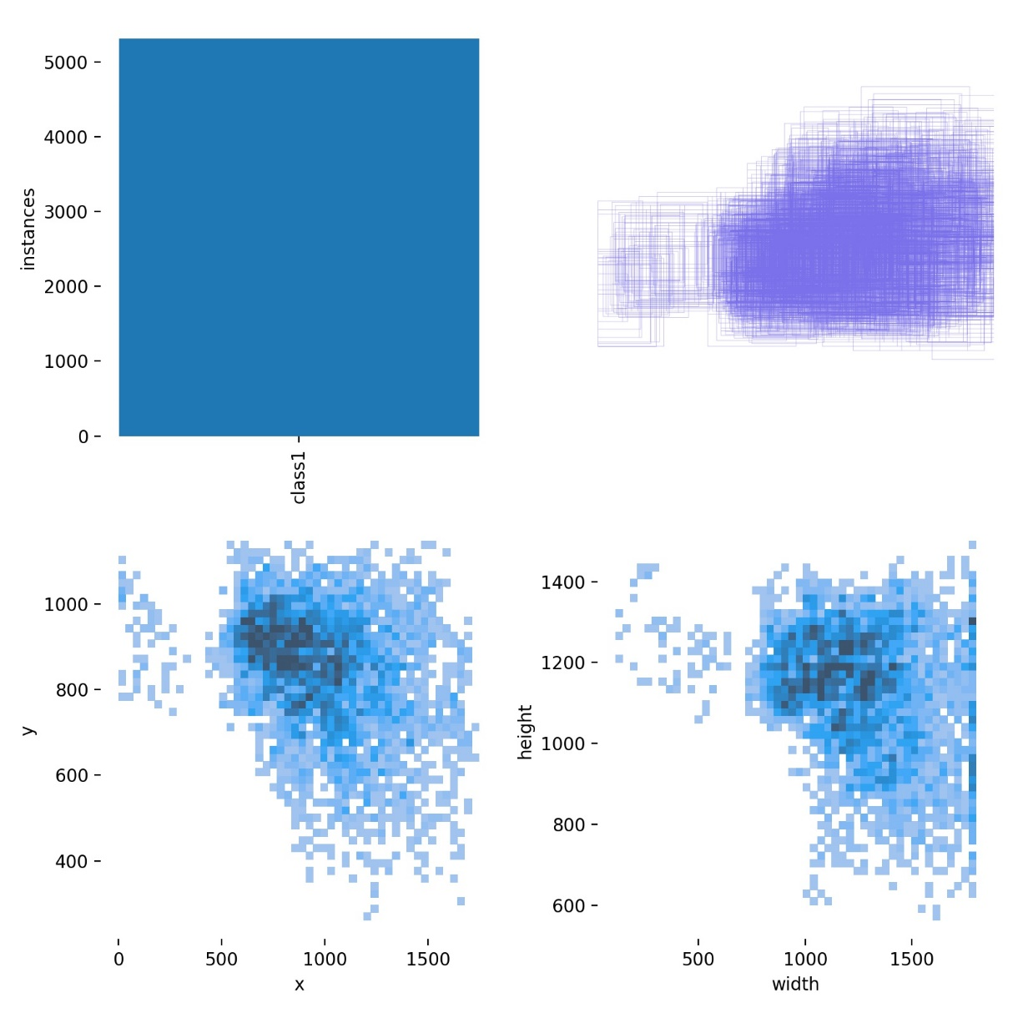
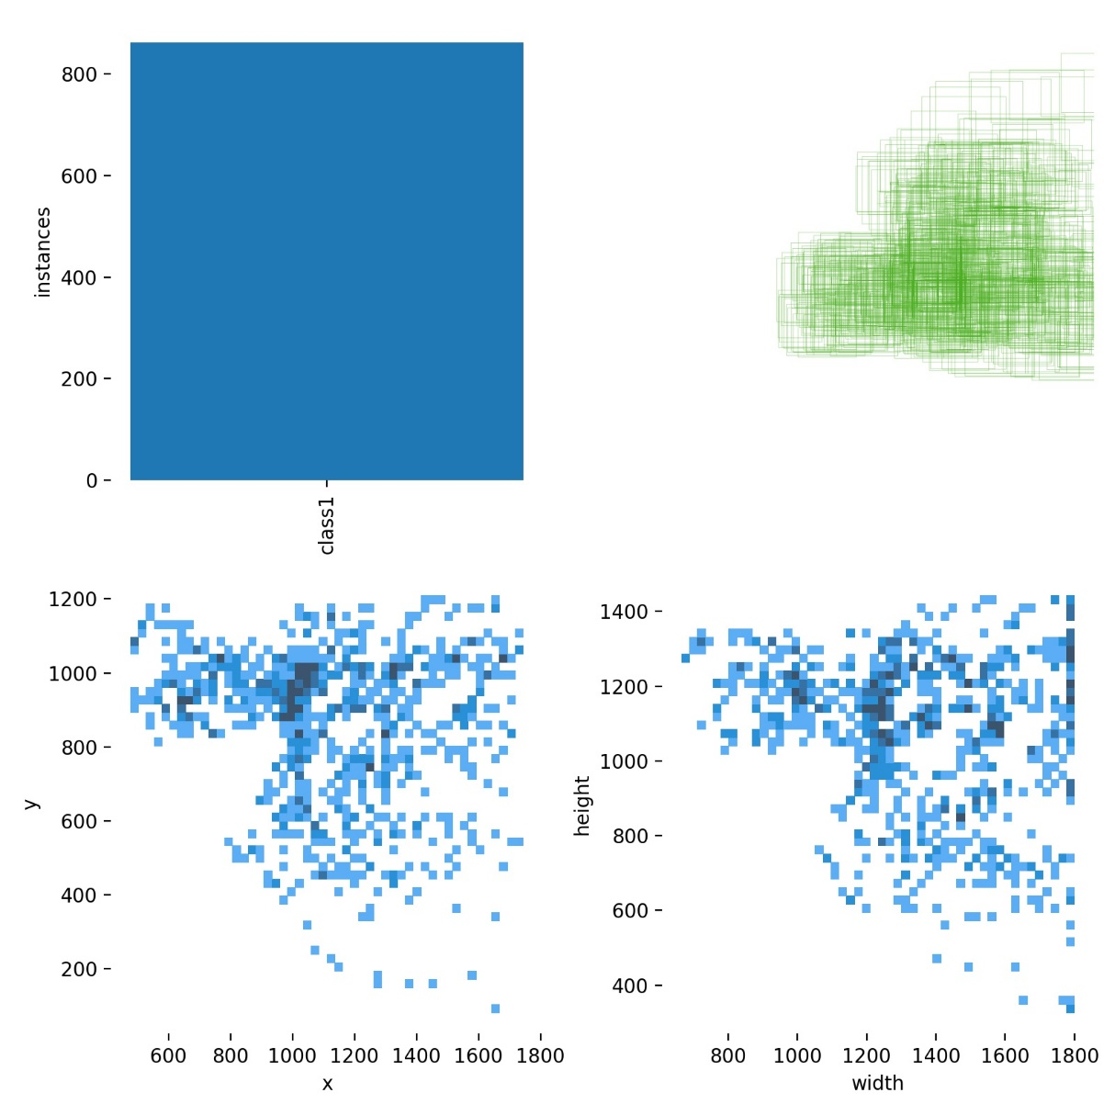
数据集统计分布
Statistical distribution of data set
Test测试集(05-18)
HW8-19测试集
Notes:
以下的图像是对于数据集进行的统计分布，左侧图像为训练验证测试集，采用的是2005年至2018年的数据，右侧为额外测试集，采用的是2019年的数据
由于本课题只识别台风一个类别，所以类别统计就是台风的样本数量，需要注意的是一张图片可能包含不止一个台风
第二张子图是数据集标注的台风回归框，第三四张子图分别是回归框的xy几何中心坐标和宽高关系图
可以看出，两个数据集大致分布相当，但其实两者之间还是略有差距，这是因为台风分布还是与当年的发生频次强度有关，19年整体的台风强度较弱，但从任务本身出发
台风识别任务本质还是与时序有关，需要根据过去的数据集来识别未来的输入数据，所以数据的分布差异也无法避免。

Slide 12
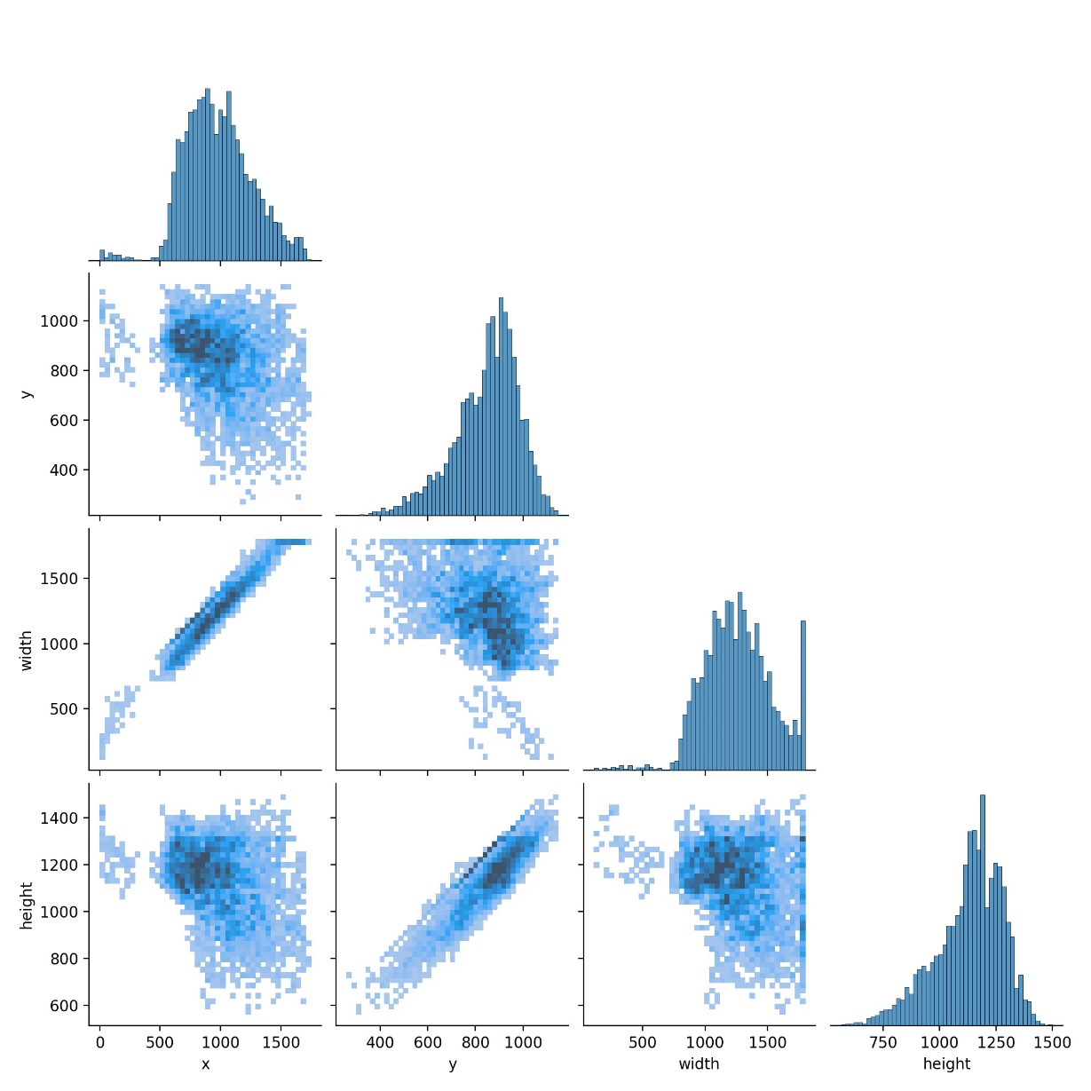
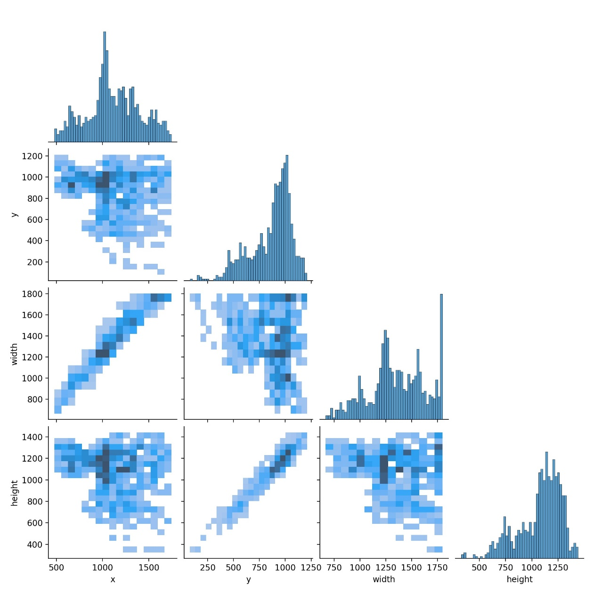
数据集统计分布
Statistical distribution of data set
Test验证集(05-18)
HW8-19测试集
Notes:
这两张图同样是数据集的统计分布，不过统计了更详细的x,y中心坐标和宽高的数量关系以及两两之间的关系图像
同样可以看出，两个数据集也是大致分布相当，但稍有区别

